Slide 1






Web scraping + Python
Positivo
Negativo
LSEPE: Lexicón Especializado en la Industria aseguradora limeña
Polaridades
Emociones
Dataset 1200 reseñas
Texto
Tristeza
Enojo
Alegría

Slide 2
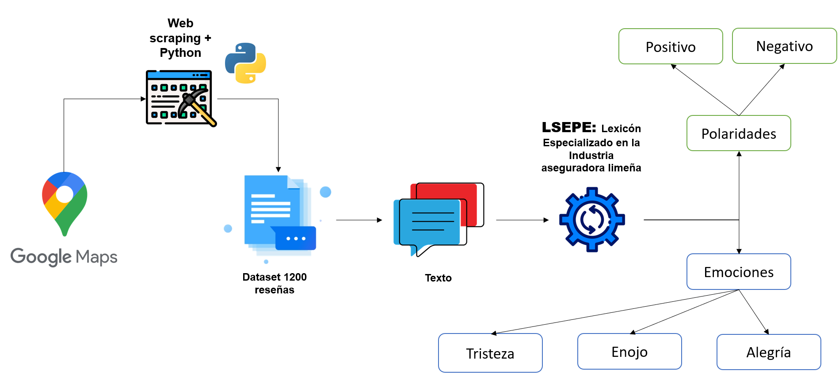

Reporte de visualización para análisis

